Slide 1


I punti di forza e debolezza del Ciclo di Gestione della Performance
La Relazione sulla Performance costituisce l’elemento di sintesi del ciclo di gestione della performance con riferimento ad un periodo amministrativo e, allo stesso tempo, è l’elemento di analisi per dare il via ad azioni migliorative e correttive future.
Il 2012 è stato l’anno in cui la CCIAA di Pistoia ha consolidato ulteriormente il processo di gestione della performance, così come è avvenuto per la maggior parte delle pubbliche amministrazioni tenute ad adeguarsi al D.Lgs. 150/09, strutturando quanto già sviluppato già da un paio d’anni all’interno dell’Ente nell’ambito della pianificazione e controllo. Evidente è stato, negli ultimi anni, l’impegno dell’Ente nell’introdurre e diffondere a tutti i livelli dell’organizzazione, la cultura, le logiche e gli strumenti caratterizzanti un efficace sistema di Pianificazione, controllo e valutazione, basato sulla trasparenza, sulla coerenza del processo stesso e sul rispetto di determinati standard normativi. Tuttavia il cammino da intraprendere è complesso e lungo e richiede una forte attenzione nell’approcciarsi agli elementi innovativi da attivare per adempiere al dettato normativo non trascurando però quanto già «a regime» ma approcciandosi ad una logica di miglioramento continuo del ciclo della performance al fine di garantire una sua piena implementazione formale e sostanziale. In tale ottica, sono di seguito elencati i punti di forza e di debolezza che hanno caratterizzato il ciclo di gestione della performance per l’anno 2012:
Definizione di target non-autoreferenziali grazie all’utilizzo delle informazioni sulle performance ottenute derivanti dal progetto Benchmarking Toscano
Il monitoraggio costante ed attento dell’evoluzione dei principali indicatori di performance contribuisce a sviluppare nel tempo una maggiore coerenza delle azioni intraprese con la strategia dell’Ente
Viene garantito l’effettivo collegamento ed l’integrazione tra la pianificazione della performance e la programmazione economico-finanziaria e di bilancio
Piena integrazione degli strumenti (BSC, benchmarking, customer, ..) a supporto del ciclo di gestione della performance
Impegno nel mettere in atto iniziative di comunicazione volto a rafforzare il dialogo costruttivo tra la Camera di Commercio e gli stakeholder esterni al fine di far emergere i temi strategici da affrontare e le criticità da superare in un’ ottica di pianificazione partecipata
Piena trasparenza dei risultati raggiunti
Necessità di continuare a sensibilizzare, in modo costante, le componenti operative alle logiche che guidano la gestione del ciclo della performance.
Maggiore coinvolgimento della struttura interna nell’attività di feedback infrannuale e conseguente passaggio dalla produzione del dato al suo effettivo “utilizzo”
Messa a regime del sistema di monitoraggio dei processi anche in termini di costo

Slide 2
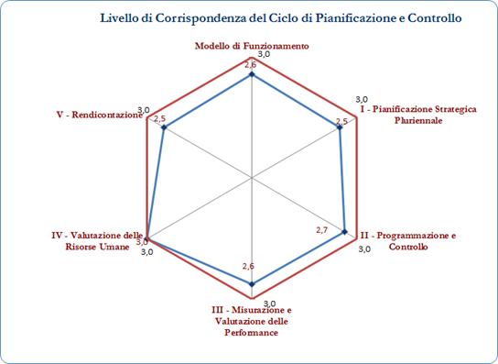
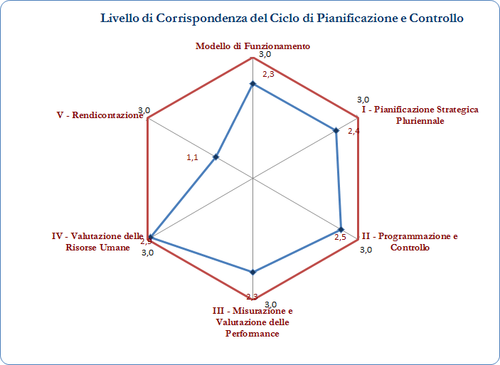
I punti di forza e debolezza del Ciclo di Gestione della Performance
La CCIAA di Pistoia adotta un modello di Check-up che consente di rilevare il grado di attuazione delle metodologie in essere e del relativo livello di rispetto dei principi e requisiti previsti dalla normativa (D.Lgs. 150/09 Delibere CIVIT e Linee Guida Unioncamere Nazionale). Il modello di Check-Up costituisce un sistema di diagnosi idoneo a valutare lo stato di salute/efficacia dei Sistemi di Misurazione e Valutazione in essere nelle CCIAA (estendendo la valutazione all’intero Ciclo della Performance). Esso fornisce un vero e proprio modello di monitoraggio del Sistema in essere per attività di Audit e garantisce la produzione di un flusso informativo come punto di partenza per l’implementazione di un Piano di “miglioramento” del sistema. Di seguito viene riportata una sintesi delle variazioni intervenute durante il corso del 2012 e che hanno determinato un miglioramento dei risultati derivanti dal Check-up
2011: Punteggio Medio: 2,3
2012: Punteggio Medio: 2,6
OGGETTO DI RIFERIMENTO | PRINCIPALI ELEMENTI MIGLIORATIVI INTERCORSI NEL 2012
MODELLO DI FUNZIONAMENTO | Piena integrazione degli strumenti (BSC, benchmarking, customer, ..) a supporto del ciclo di gestione della performance
PIANIFICAZIONE STRATEGICA | Individuazione di target con respiro triennale ragionati sulla base delle risultanze del controllo (anche benchmarking)
PROGRAMMAZIONE E CONTROLLO | Individuazione di target annuali (operativi) ragionati sulla base delle risultanze del controllo (anche benchmarking) Utilizzo di schede di project management per la gestione di attività progettuali.
MISURAZIONE E VALUTAZIONE DELLA PERFORMANCE | Sviluppo di un modello di monitoraggio dei processi ai fini della valutazione dell’efficienza. Strutturazione della reportistica sullo stato di avanzamento degli obiettivi e della spesa con analisi degli scostamenti
VALUTAZIONE DELLE RISORSE UMANE | Costante adeguamento alla normativa e collegamento tra performance individuale e performance organizzativa.
RENDICONTAZIONE | Costante aggiornamento del sito nella sezione Valutazione, Trasparenza e Merito. Realizzazione di iniziative di comunicazione volte a rafforzare il dialogo costruttivo tra la Camera di Commercio e gli stakeholder esterni Piena trasparenza dei risultati raggiunti attraverso la Relazione sulla Performance

